Slide 1
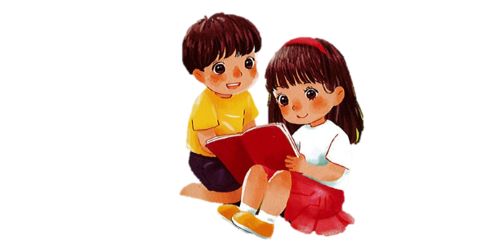
TIẾNG VIỆT 1

Slide 2
ÔN TẬP
VÀ KỂ CHUYỆN
BÀI
75
Đọc
1
ước
lướt
gươm
ướp
lượn
hương
hoa
loe

Slide 3
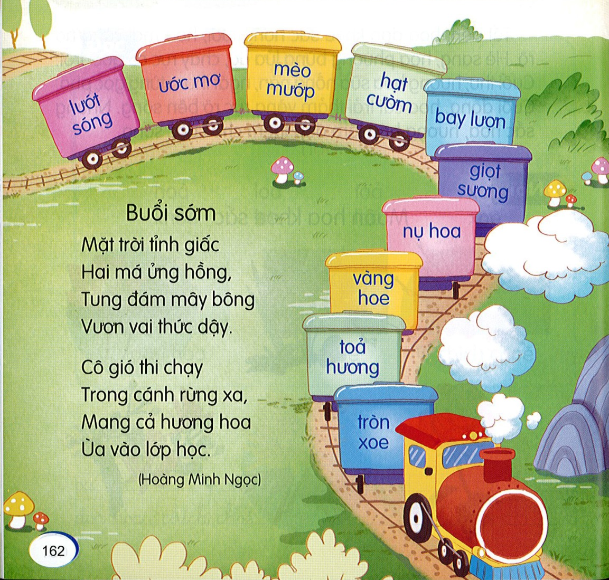

Slide 4
Buổi sớm
Mặt trời tỉnh giấc
Hai má ửng hồng,
Tung đám mây bông
Vươn vai thức dậy.
Cô gió thi chạy
Trong cánh rừng xa,
Mang cả hương hoa
Ùa vào lớp học.
(Hoàng Minh Ngọc)
1
2
Notes:
GV chú ý giải thích cho HS hiểu tác dụng của dấu ngoặc kép.

Slide 5
Buổi sớm
Mặt trời tỉnh giấc
Hai má ửng hồng,
Tung đám mây bông
Vươn vai thức dậy.
Cô gió thi chạy
Trong cánh rừng xa,
Mang cả hương hoa
Ùa vào lớp học.
(Hoàng Minh Ngọc)
Đâu là sự vật được nhắc đến trong khổ thơ một?
Mặt trời làm gì sau khi tỉnh giấc?
Cô gió được nhắc đến trong khổ thơ mấy?
Cô gió làm gì?
Notes:
GV chú ý giải thích cho HS hiểu tác dụng của dấu ngoặc kép.

Slide 6
Thư giãn nào!

Slide 7
Viết
2
Khắp νΰŊ, hΞ Ǉ♪ hưΩg wgào wgạt.
Notes:
Câu dài nên GV hướng dẫn viết bảng nhé

Slide 10
3
Kể chuyện

Slide 11
Chuyện của mây

Slide 15
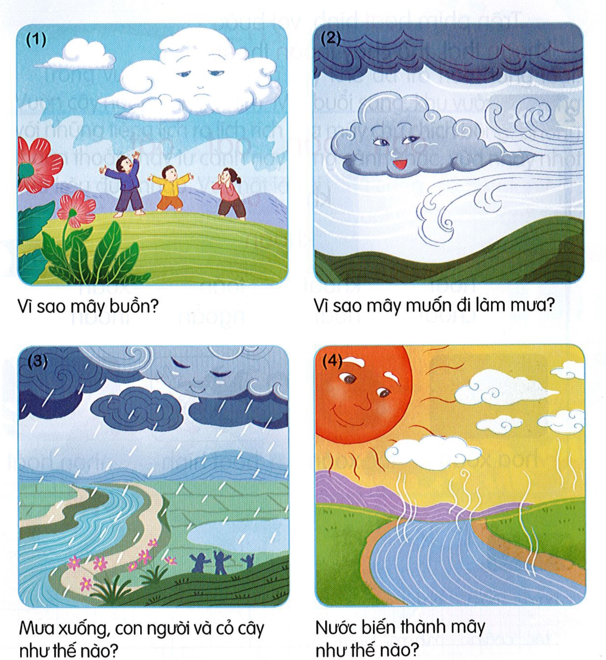
Chuyện của mây

Slide 16
Bài học: Nếu làm việc tốt, ta sẽ thấy vui vẻ, hạnh phúc.
Notes:
Thầy cô có thể sửa, thêm thắt nội dung nếu thấy chưa phù hợp nhé!

Slide 18
Dặn dò

